Slide 1
Relasi
IF2151/Relasi dan Fungsi

Slide 2
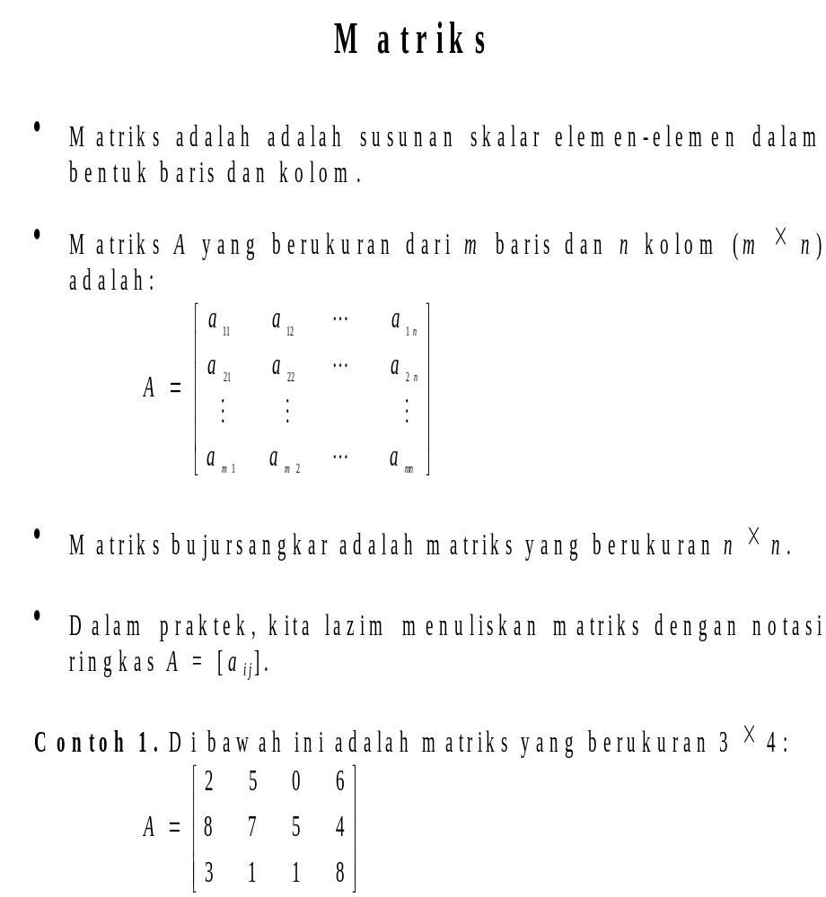
IF2151/Relasi dan Fungsi

Slide 3
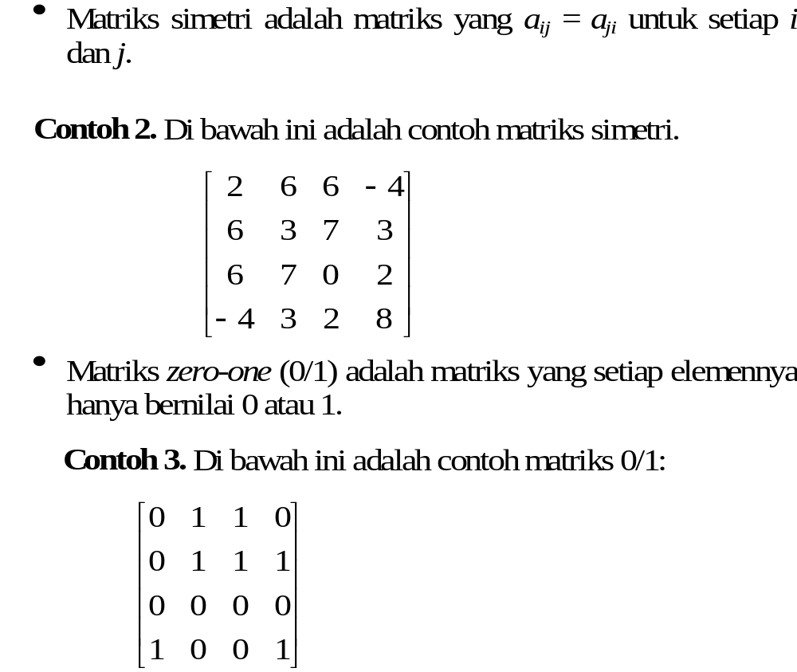
IF2151/Relasi dan Fungsi

Slide 4


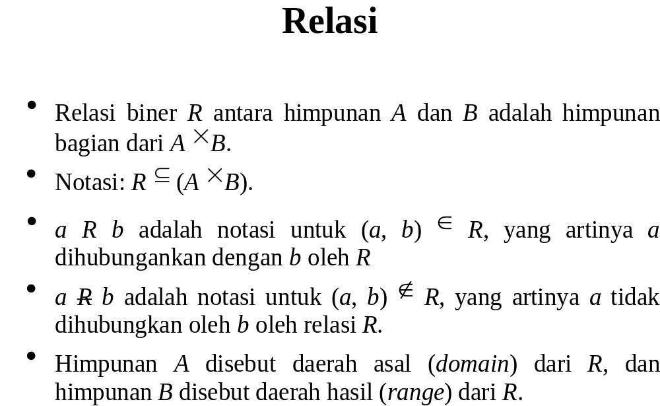
IF2151/Relasi dan Fungsi

Slide 5
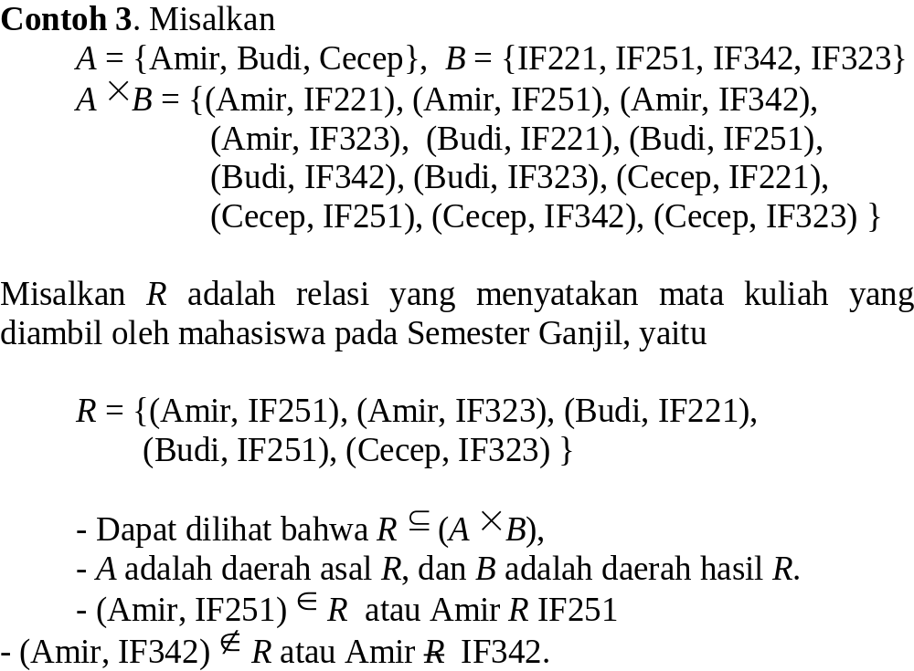
IF2151/Relasi dan Fungsi

Slide 6
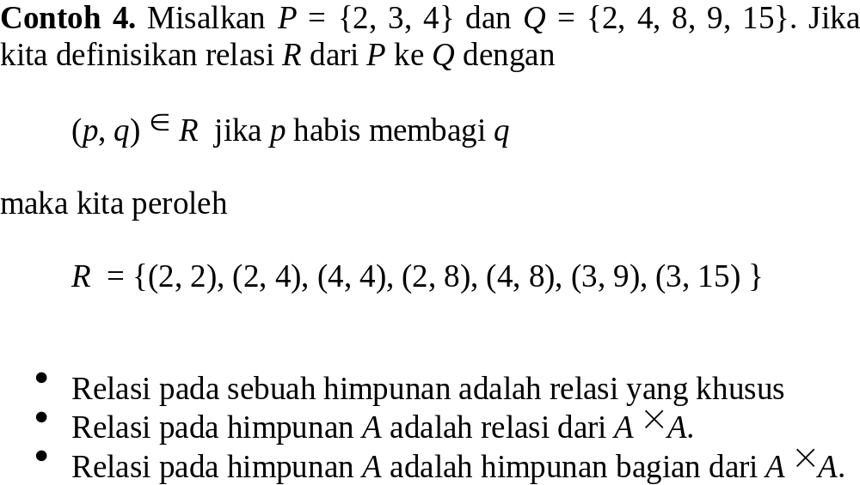
IF2151/Relasi dan Fungsi

Slide 7
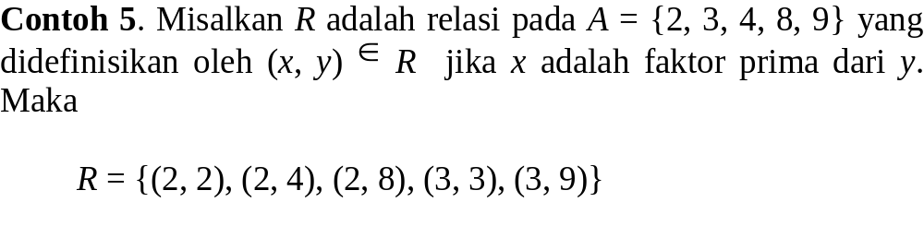
IF2151/Relasi dan Fungsi

Slide 8
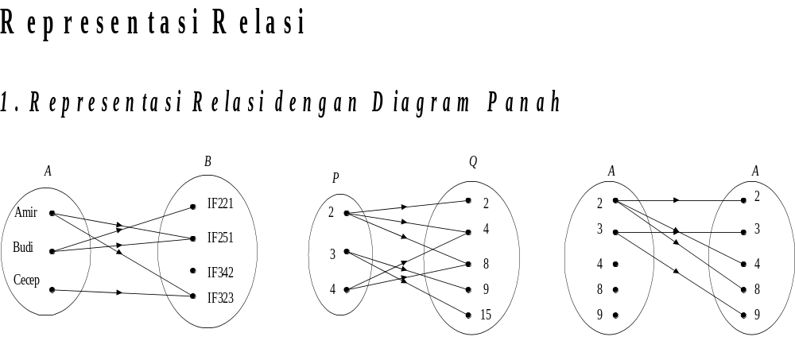
IF2151/Relasi dan Fungsi

Slide 9
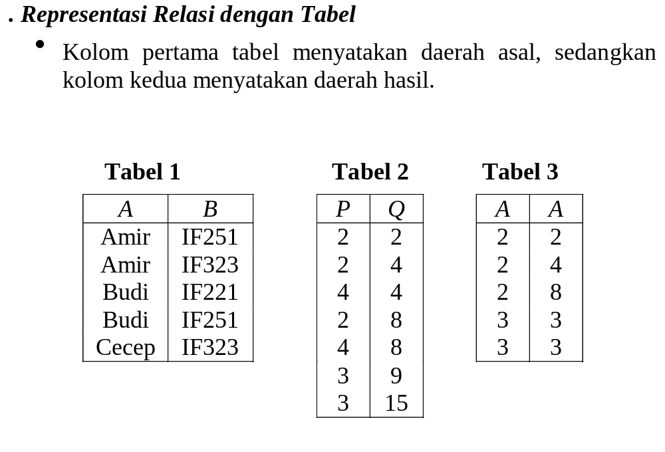
IF2151/Relasi dan Fungsi

Slide 10
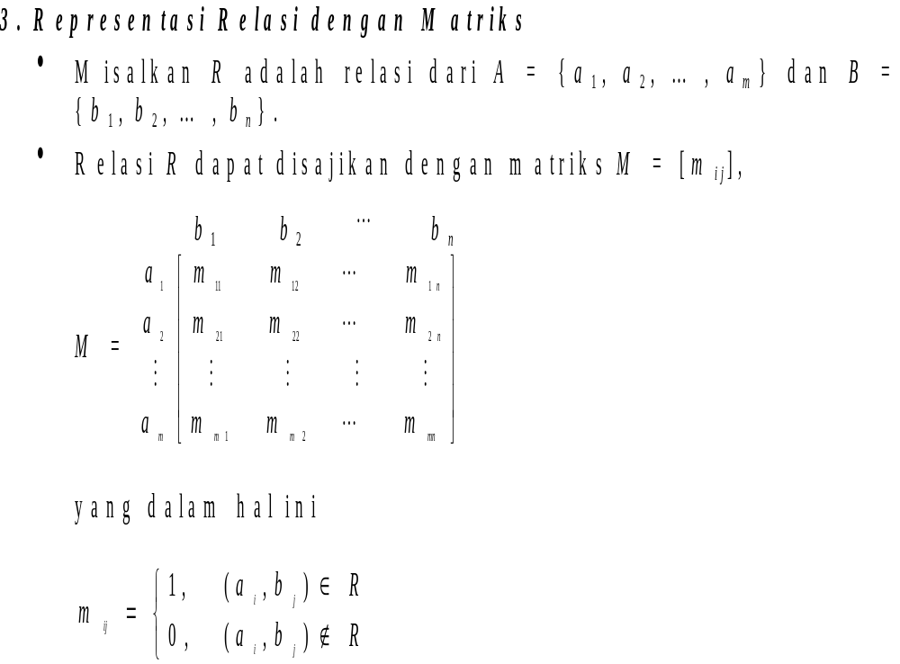
IF2151/Relasi dan Fungsi

Slide 11
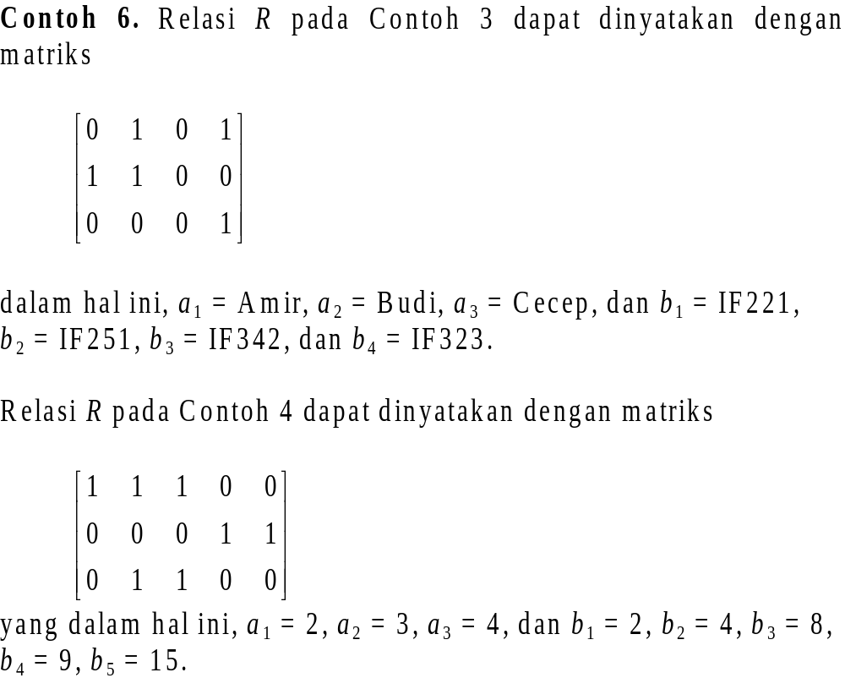
IF2151/Relasi dan Fungsi

Slide 12
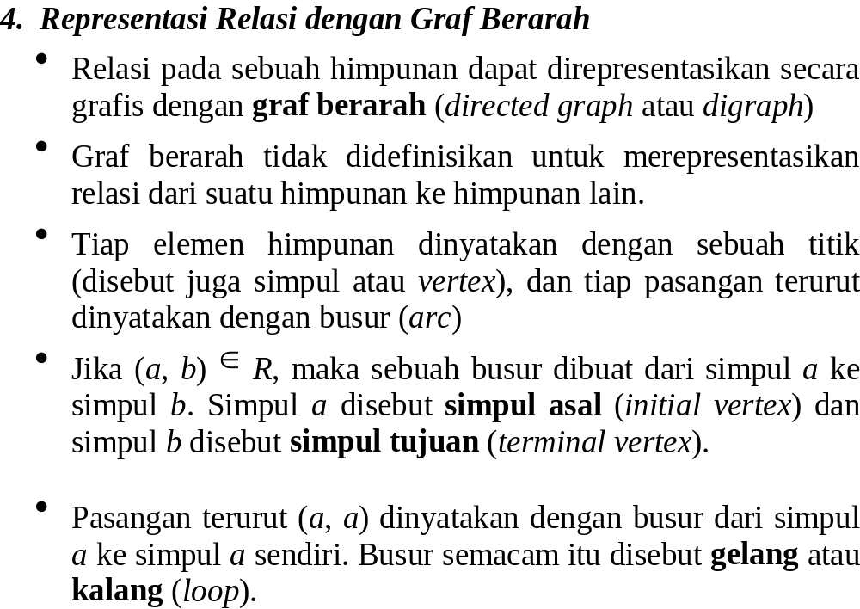
IF2151/Relasi dan Fungsi

Slide 13
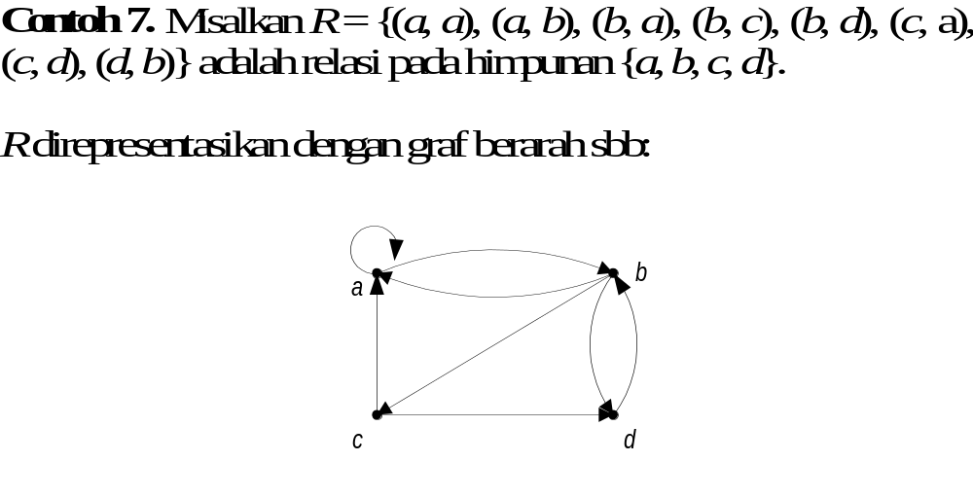
IF2151/Relasi dan Fungsi

Slide 14
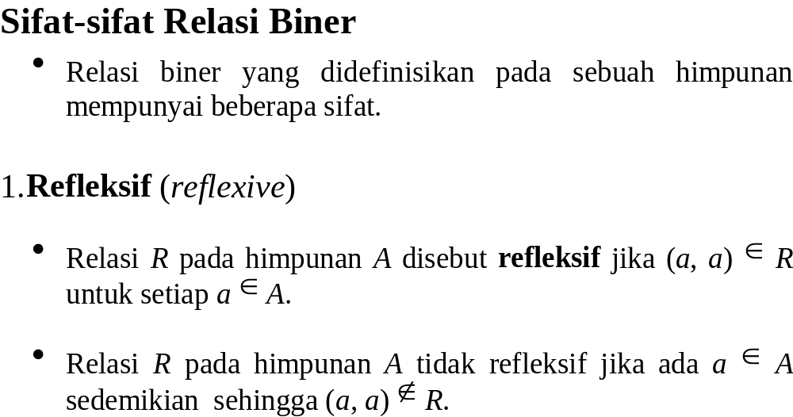
IF2151/Relasi dan Fungsi

Slide 15
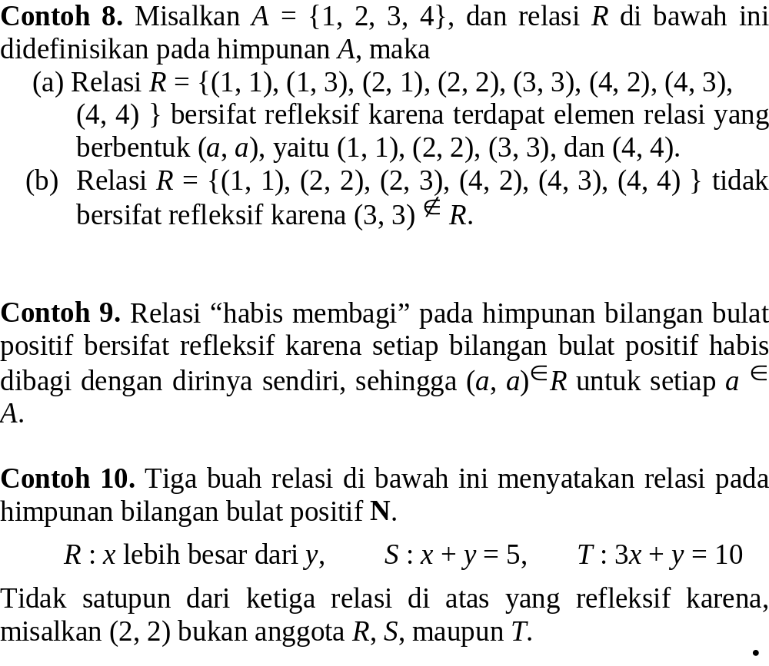
IF2151/Relasi dan Fungsi

Slide 16
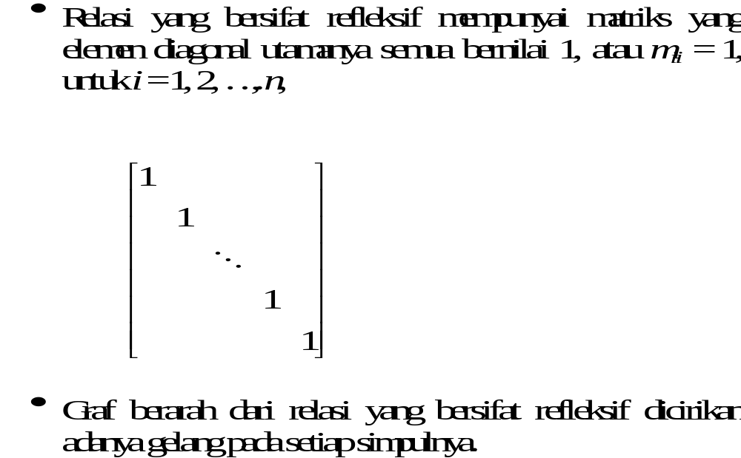
IF2151/Relasi dan Fungsi

Slide 17
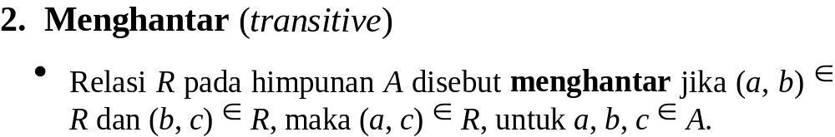
IF2151/Relasi dan Fungsi

Slide 18
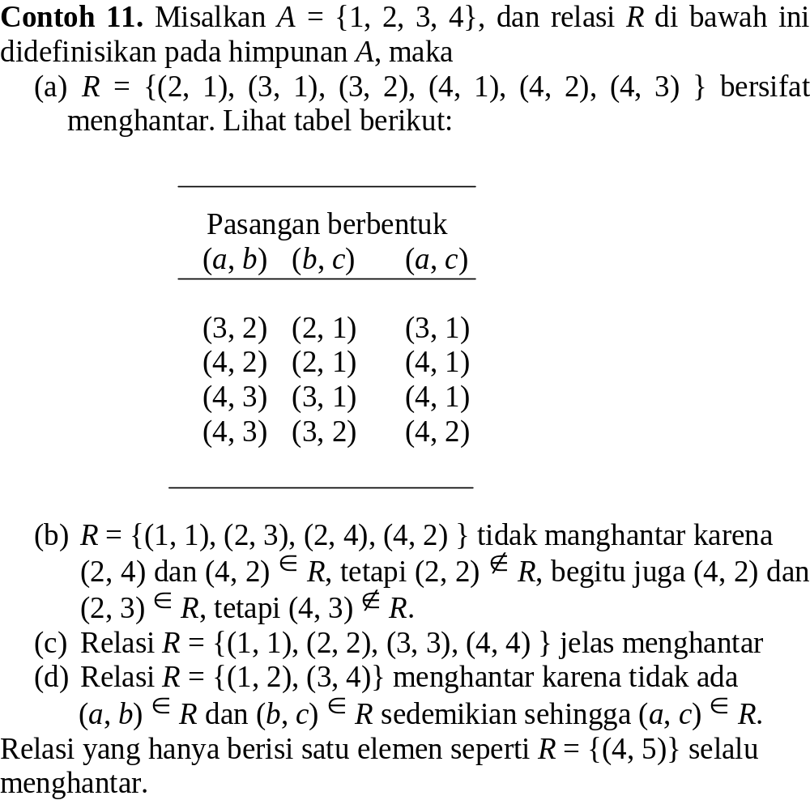
IF2151/Relasi dan Fungsi

Slide 19
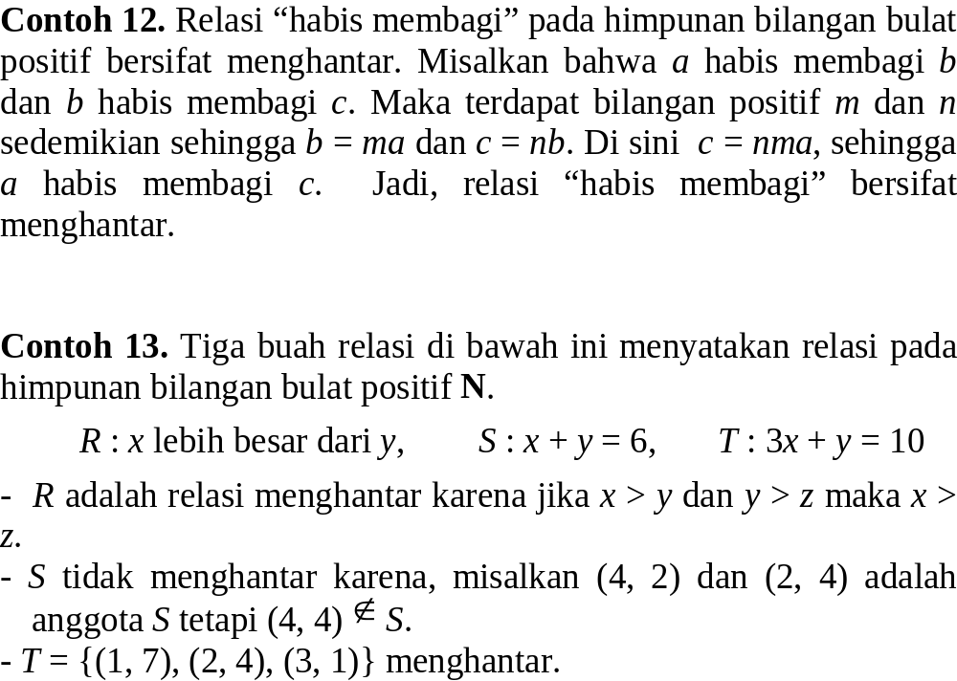
IF2151/Relasi dan Fungsi

Slide 20
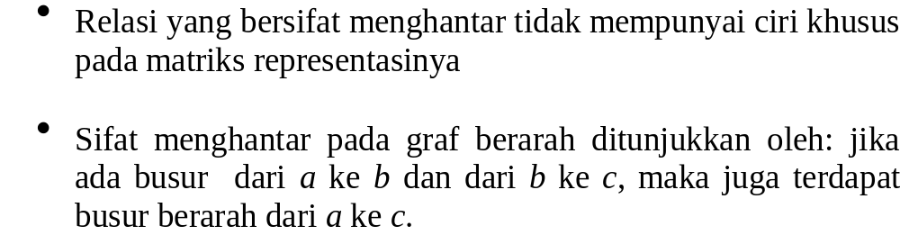
IF2151/Relasi dan Fungsi

Slide 21
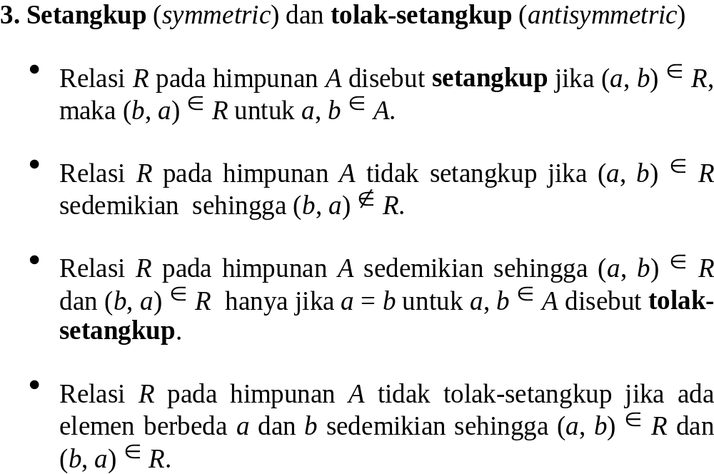
IF2151/Relasi dan Fungsi

Slide 22
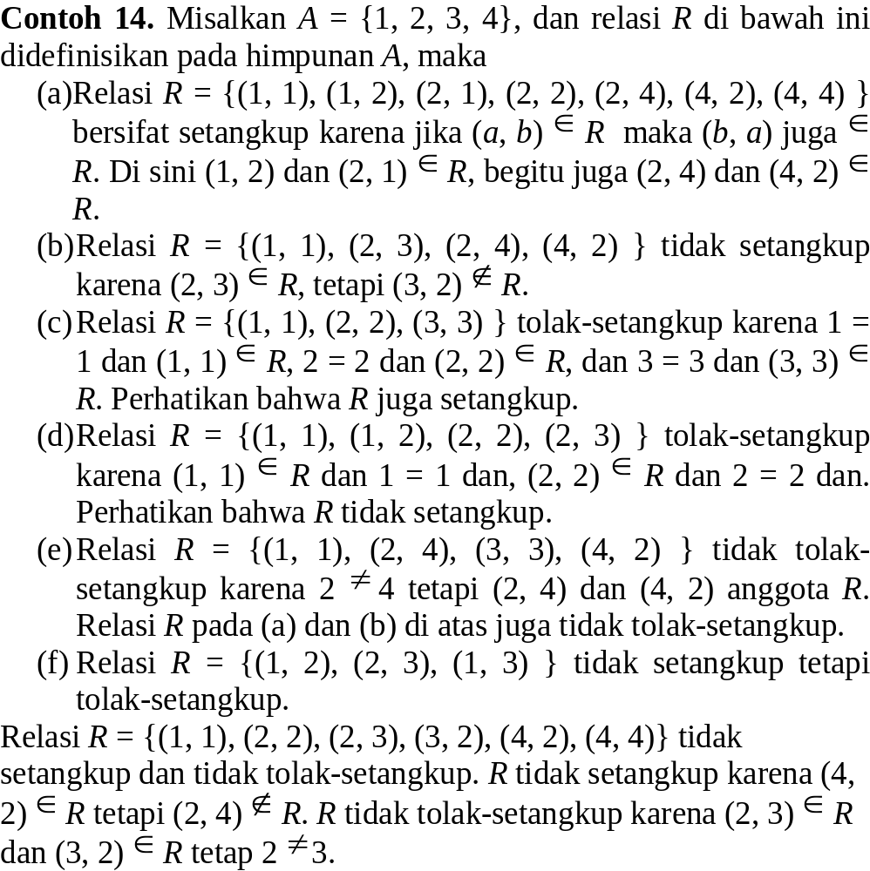
IF2151/Relasi dan Fungsi

Slide 23
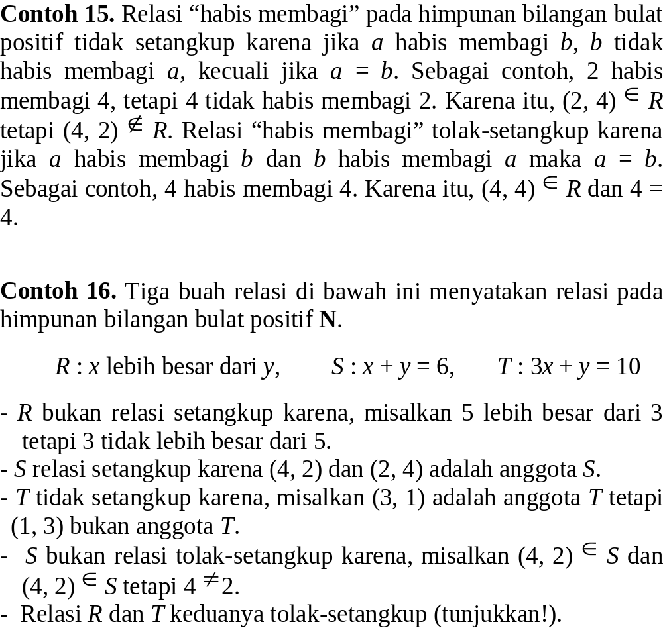
IF2151/Relasi dan Fungsi

Slide 24
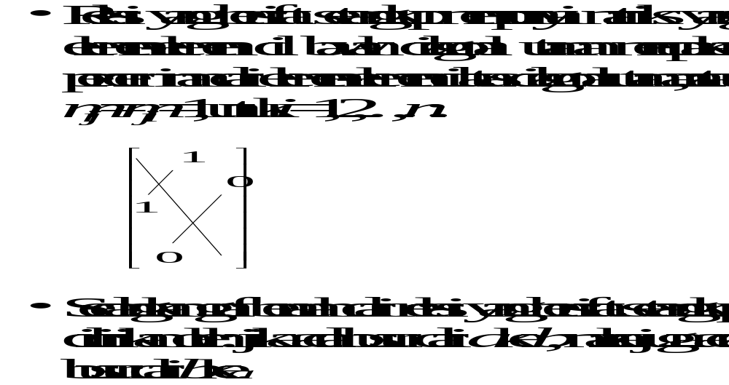
IF2151/Relasi dan Fungsi

Slide 25
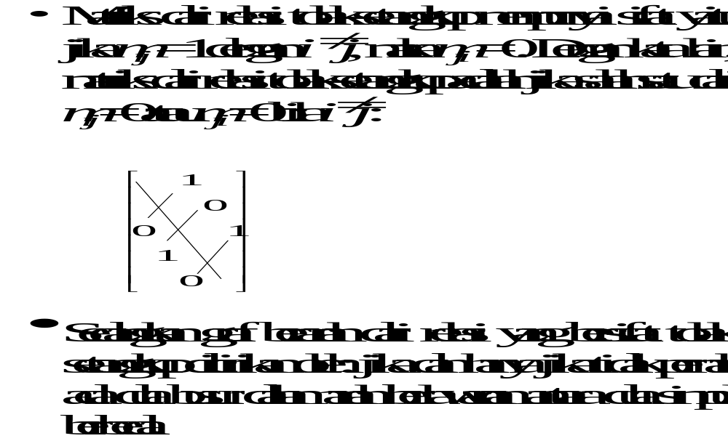
IF2151/Relasi dan Fungsi

Slide 26
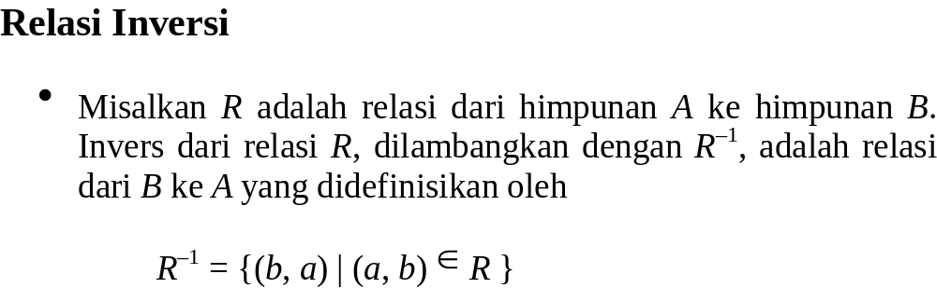
IF2151/Relasi dan Fungsi

Slide 27
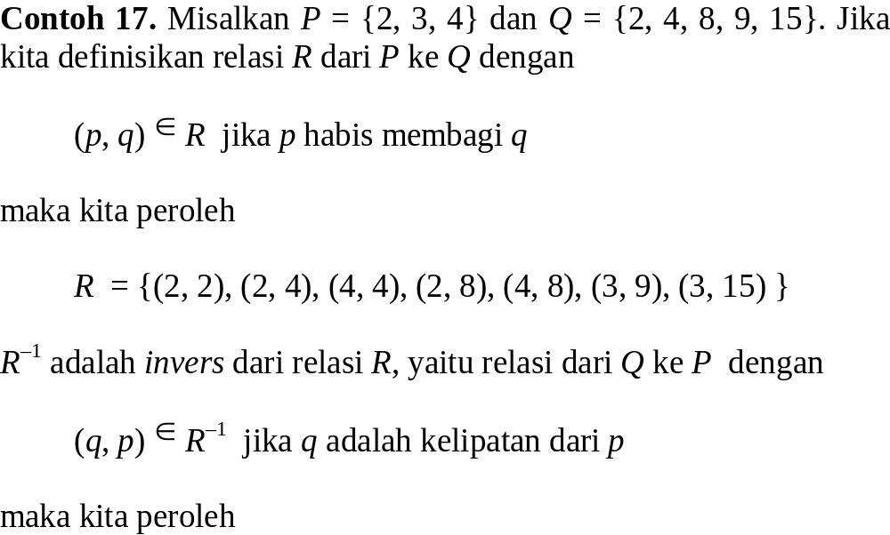
IF2151/Relasi dan Fungsi

Slide 28
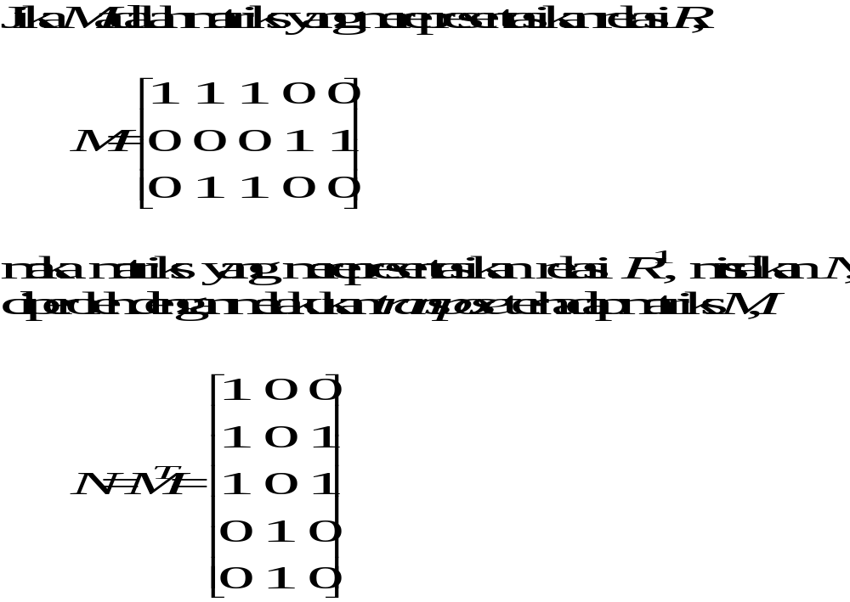
IF2151/Relasi dan Fungsi

Slide 29
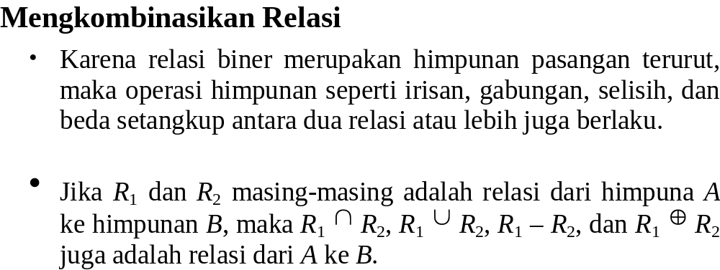
IF2151/Relasi dan Fungsi

Slide 30
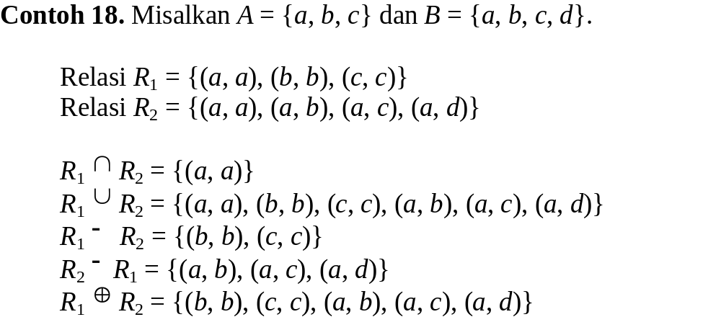
IF2151/Relasi dan Fungsi

Slide 31
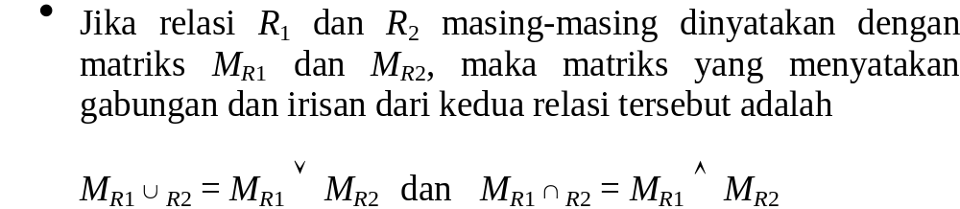
IF2151/Relasi dan Fungsi

Slide 32
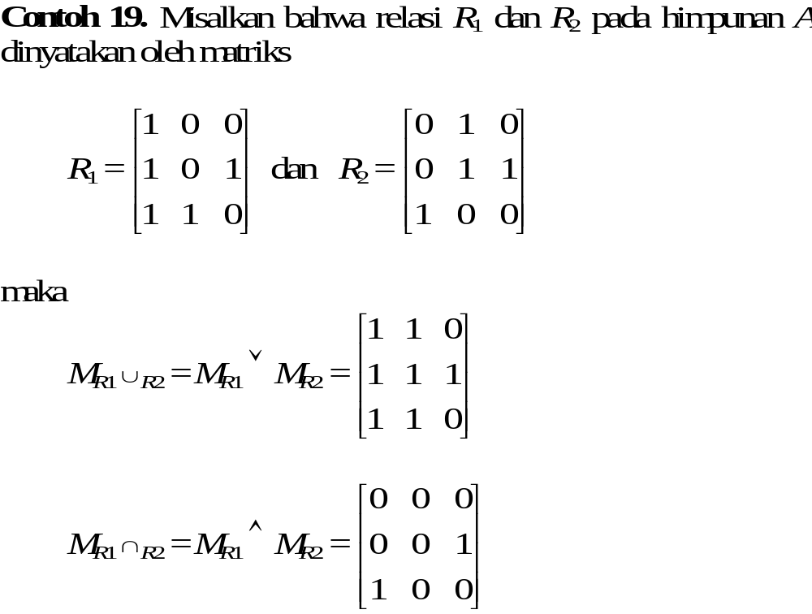
IF2151/Relasi dan Fungsi

Slide 33
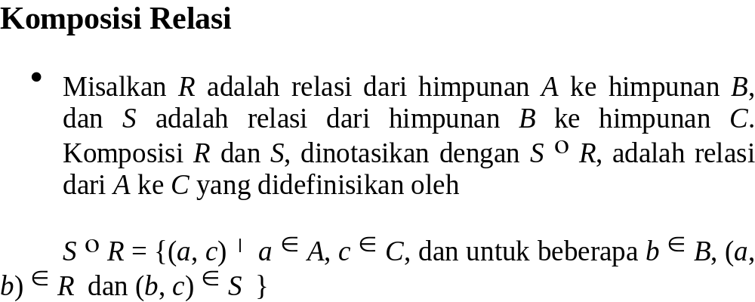
IF2151/Relasi dan Fungsi

Slide 34
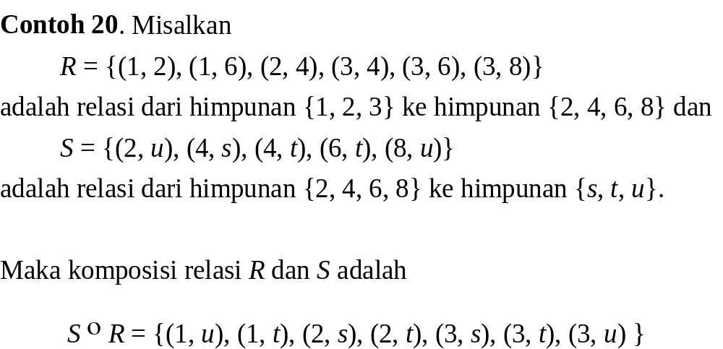
IF2151/Relasi dan Fungsi

Slide 35
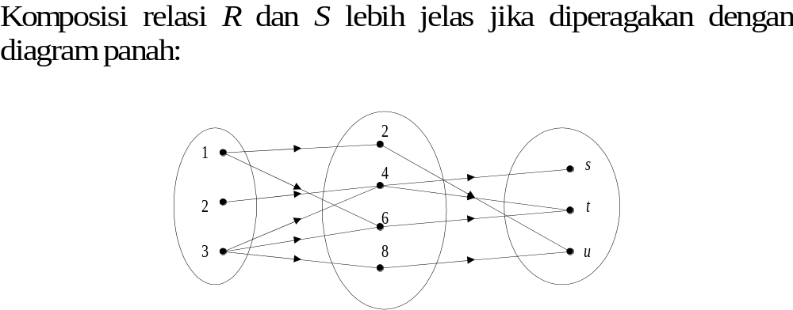
IF2151/Relasi dan Fungsi

Slide 36
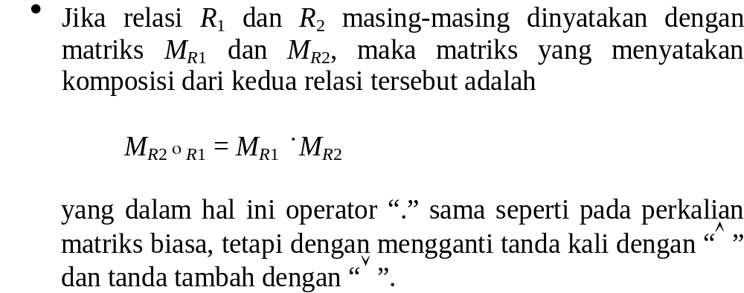
IF2151/Relasi dan Fungsi

Slide 37
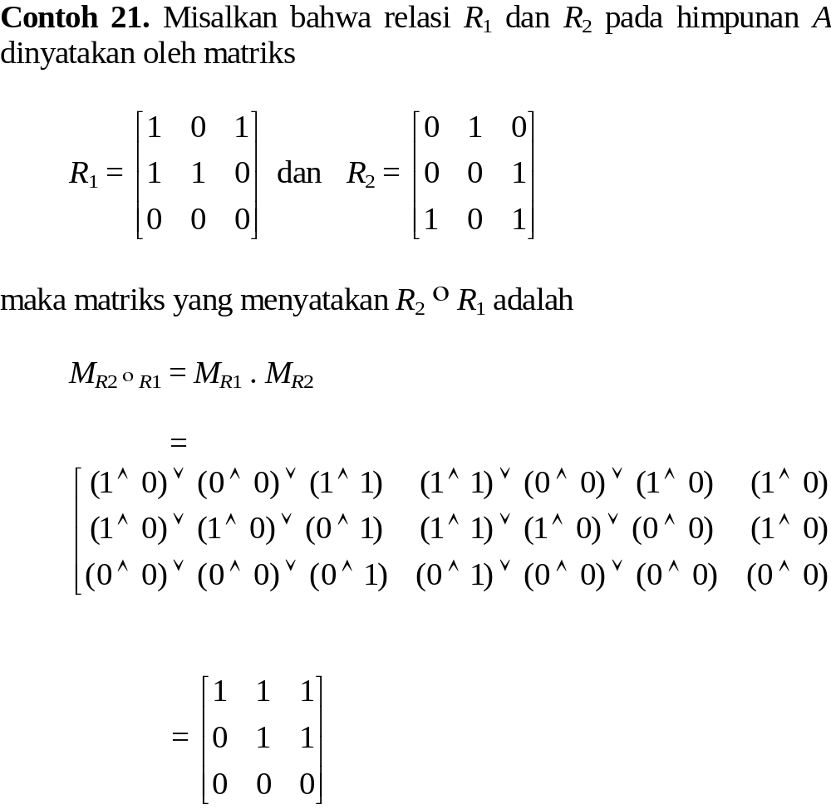
IF2151/Relasi dan Fungsi

